Slide 1
经传多赢
短线突击营
经传多赢
短线突击营
.
每周日至周四 19:30-20:15 火爆开讲

Slide 2

量价齐升
主题趋势牛
主讲老师
罗雪奎
课程日期
2025.1.11
投顾执业编号
A1120616080001
基金从业编号
A20250619001216
中国·广州

Slide 3
PART 01
大 盘

Slide 4
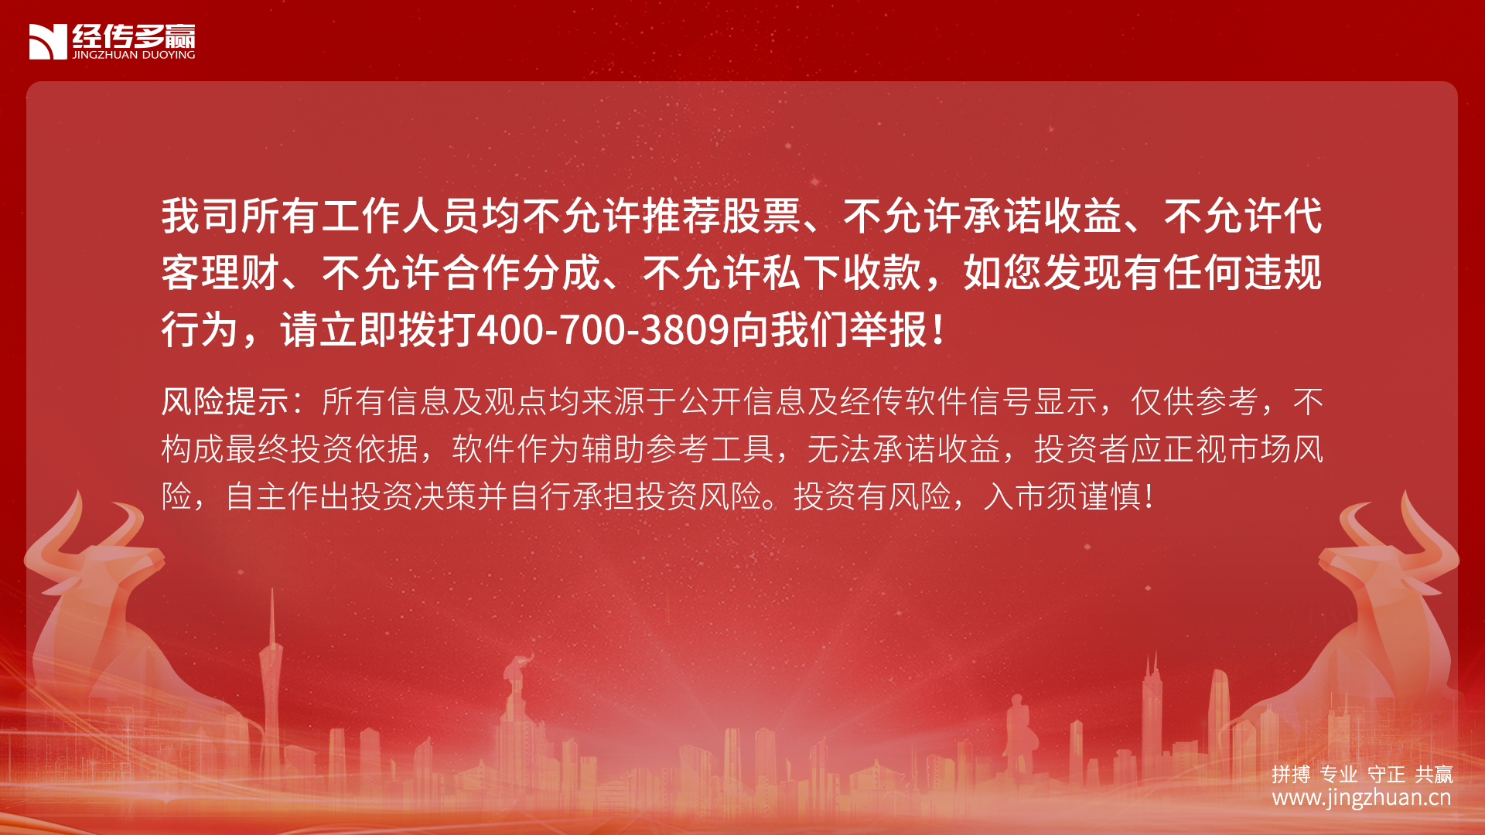
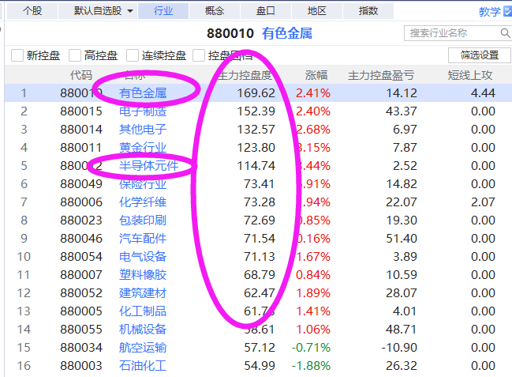
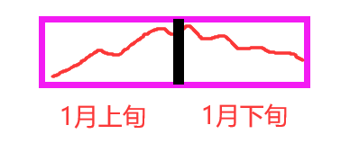
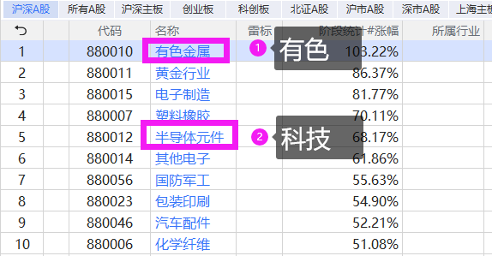
趋势控盘主线（有色+科技）
2025年：
①涨幅最大的是有色+科技
②控盘最高的是有色+科技
2026首周：
①高控盘趋势主线：有色+科技+军工
②无控盘补涨轮动：保险+医药+券商
趋势持仓，看牛熊线决定
牛熊线上：趋势持仓
牛熊线平：观察/换股
牛熊线下：只卖不买
1月中下旬易震荡回落：
①2026年初布局的机构已经买完一轮
②航天类高位赚钱效应降低，短期获利盘回吐
③临近过年资金结算企业发年终奖

Slide 5
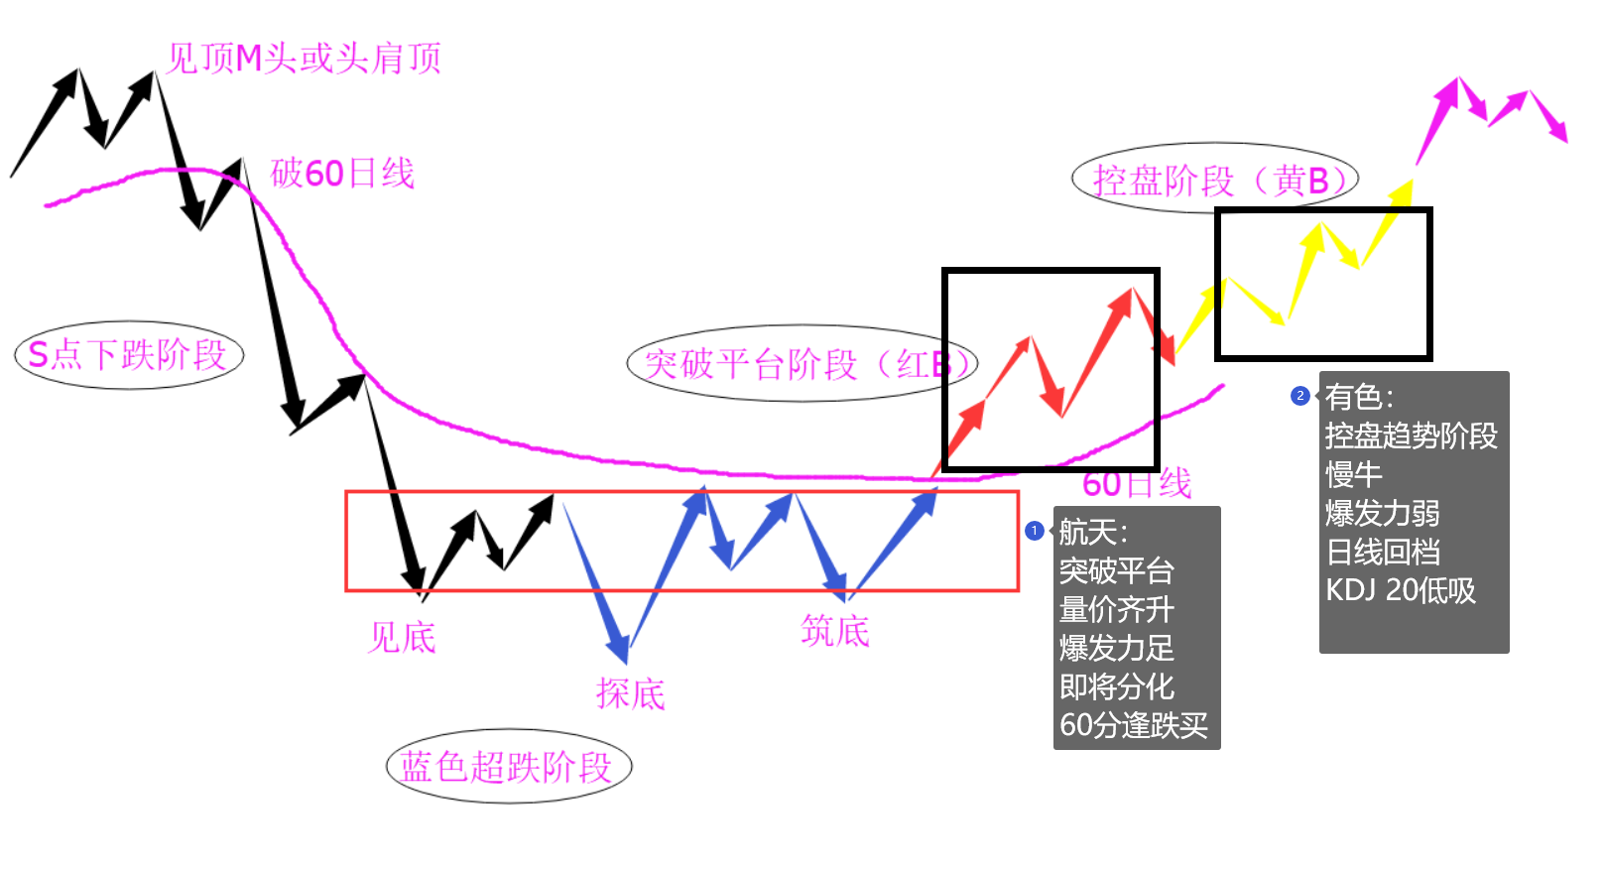
目前资金主线所处阶段

Slide 6
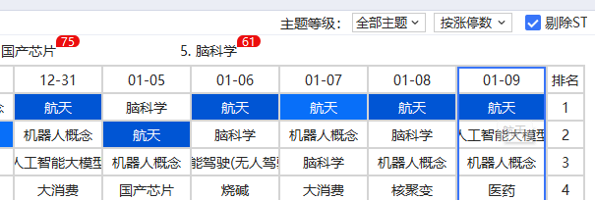

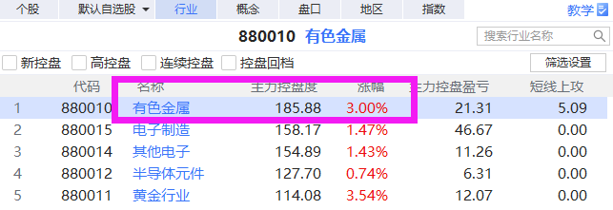
主线量价齐升，低位补涨轮动
1.0--1.5万亿 缩量市场
1.5-2.0万亿 震荡市
2.5万亿以上 增量市场
增量市场：
①短期波段指标易失效
②个股承压震荡后易突破
③冷门板块轮动补涨
涨停主线：航天（量价齐升） ，短期人气品种，资金不翻绿，看多做多。
控盘主线：有色（控盘沉淀），中期慢牛品种，控盘突破，趋势回档。
无控盘轮动：过去2个月未表现品种，难持续，资金翻绿卖

Slide 7
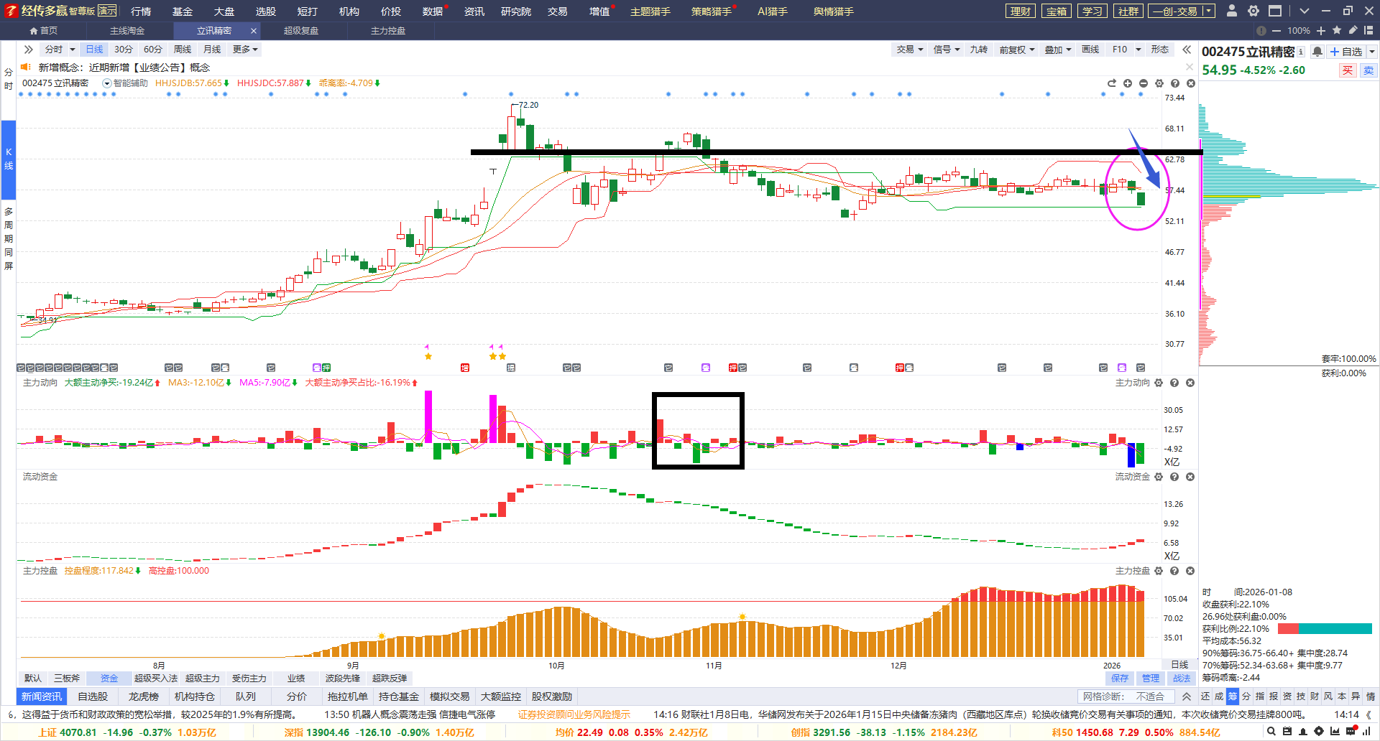
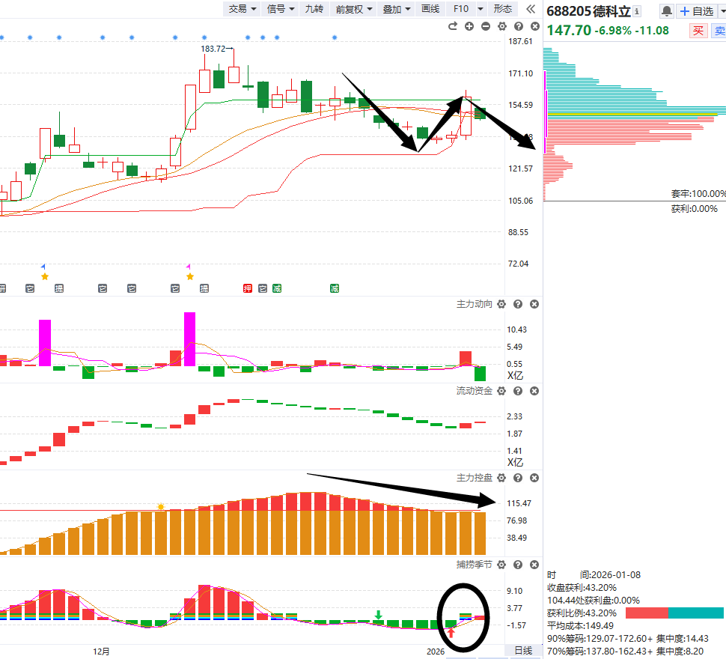
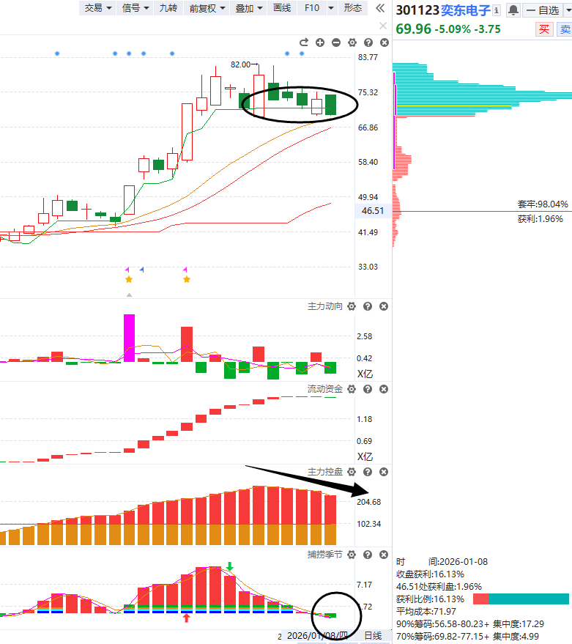
开始出现平台承压个股
①前期压力+牛线下移
②跌破熊线+控盘降低
③筹码松动+控盘降低+捕捞季节翻绿

Slide 8
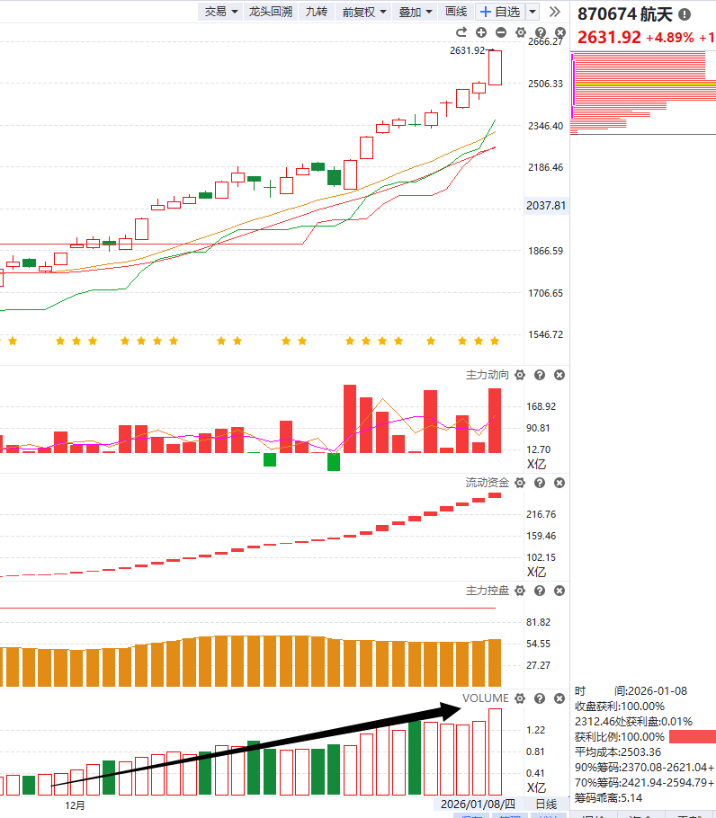
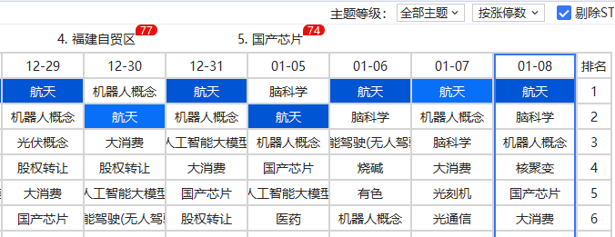
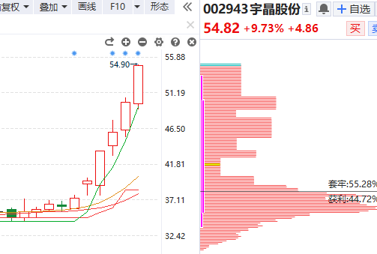
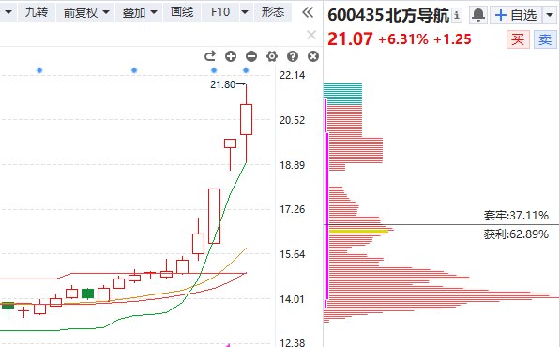
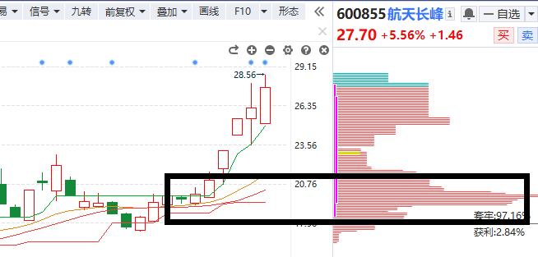
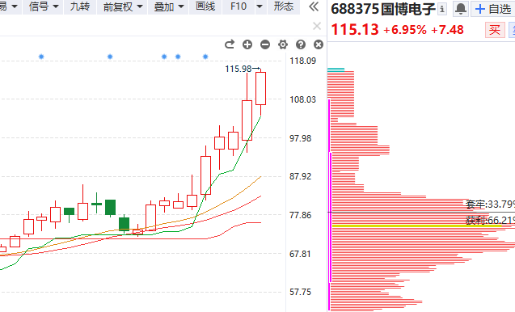
量价齐升主线（军工/航天）

Slide 9
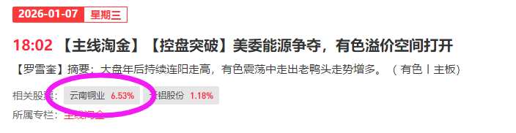
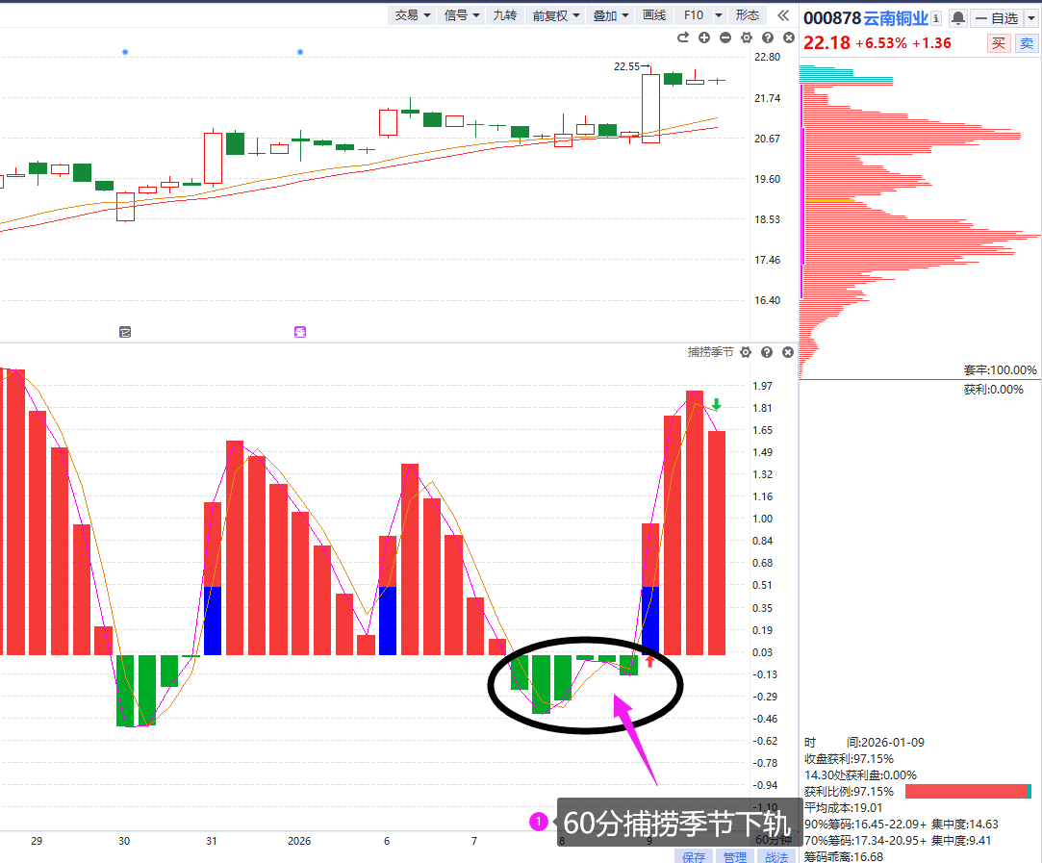
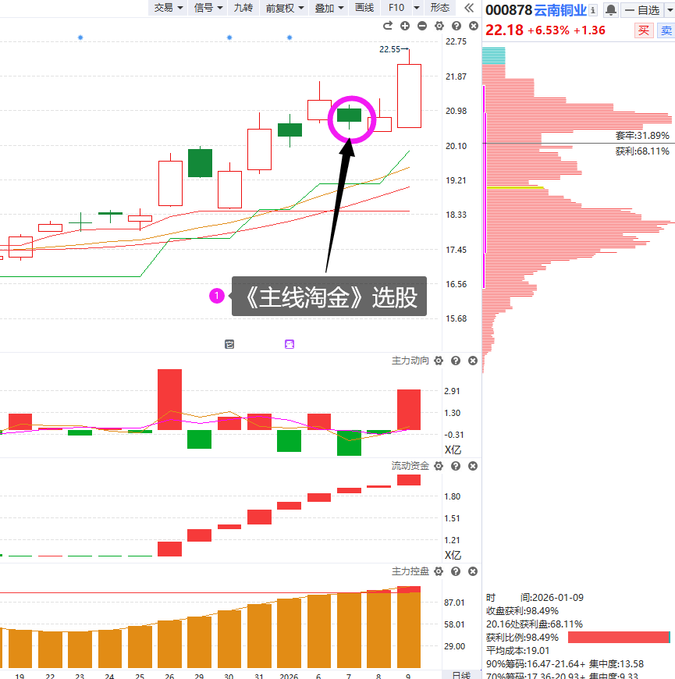
主线淘金为例，控盘主线（有色）

Slide 10
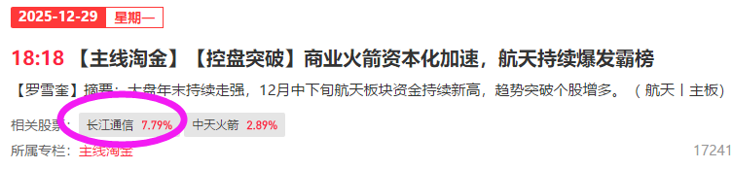
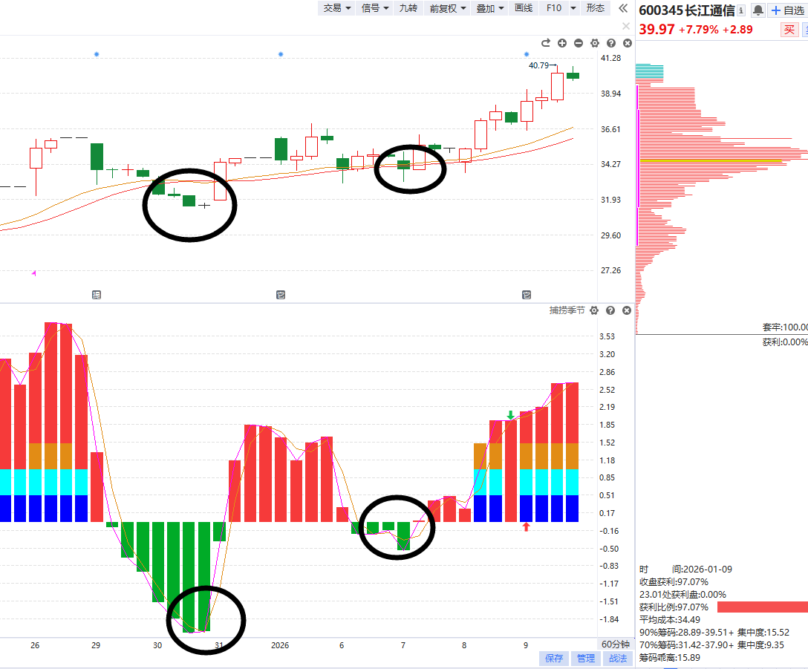
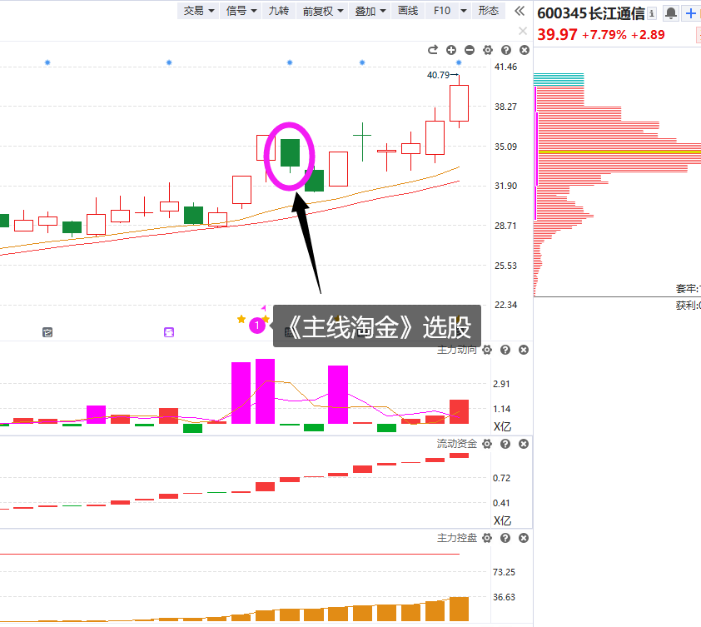
主线淘金，涨停主线（航天）
60分下轨寻找机会

Slide 11
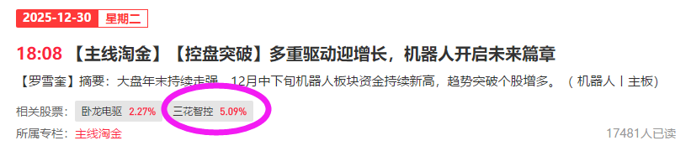
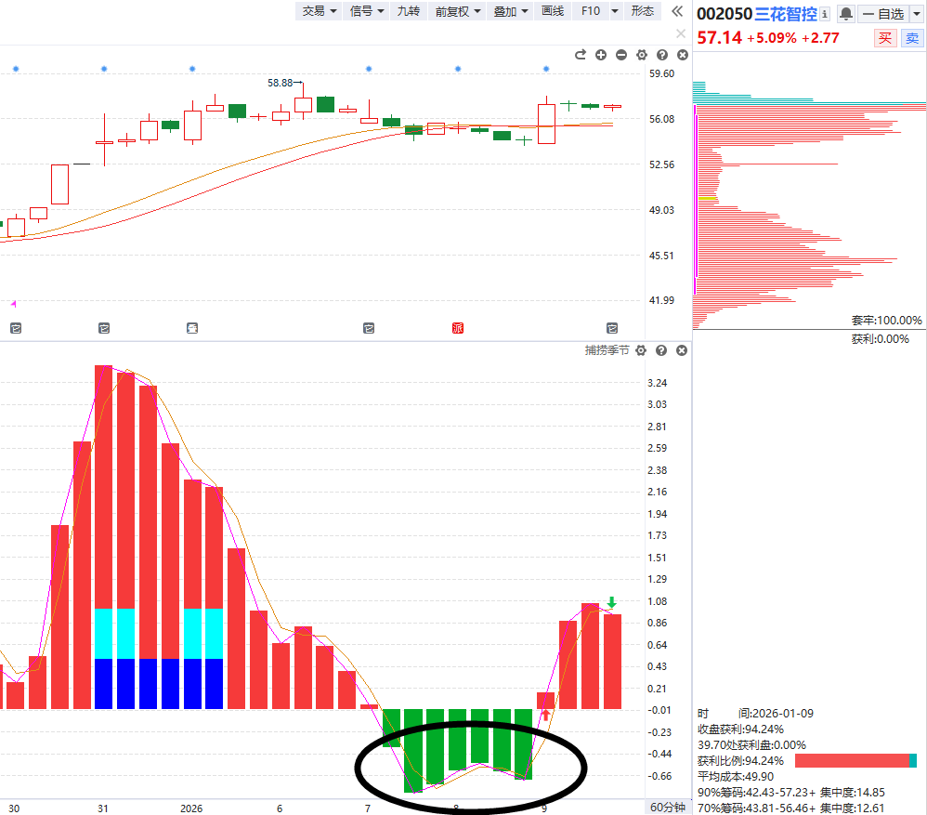
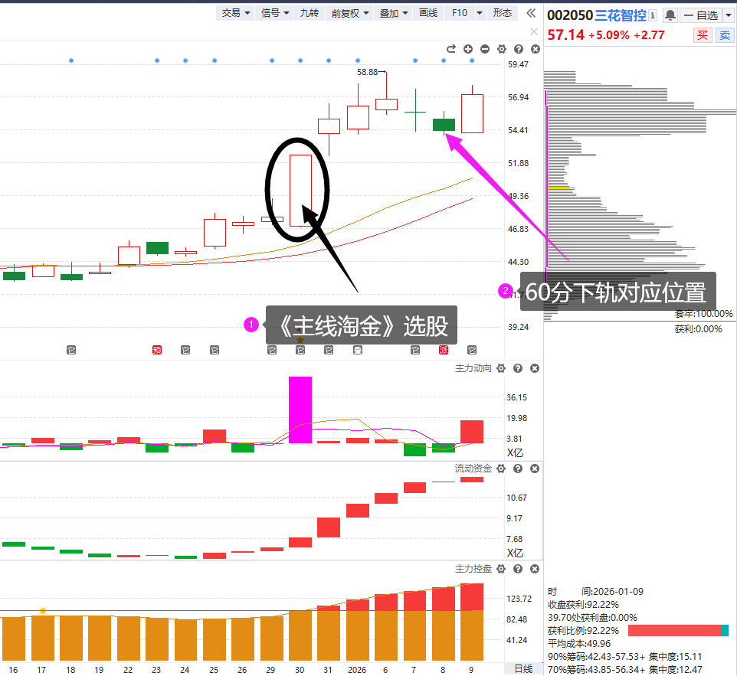
主线淘金，涨停主线（机器人）

Slide 12
PART 02
未来看点

Slide 13
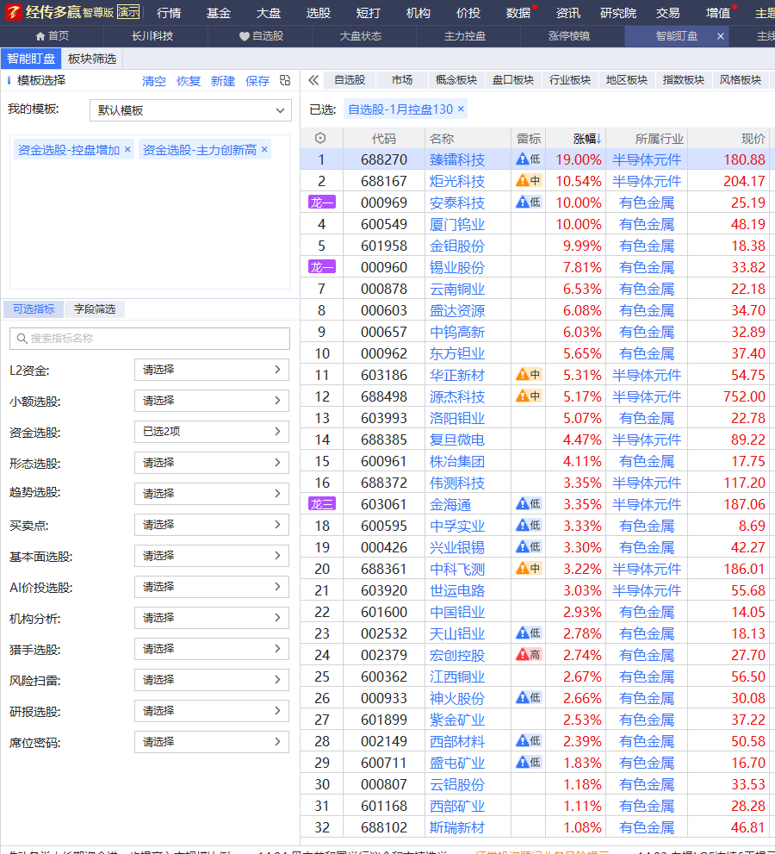
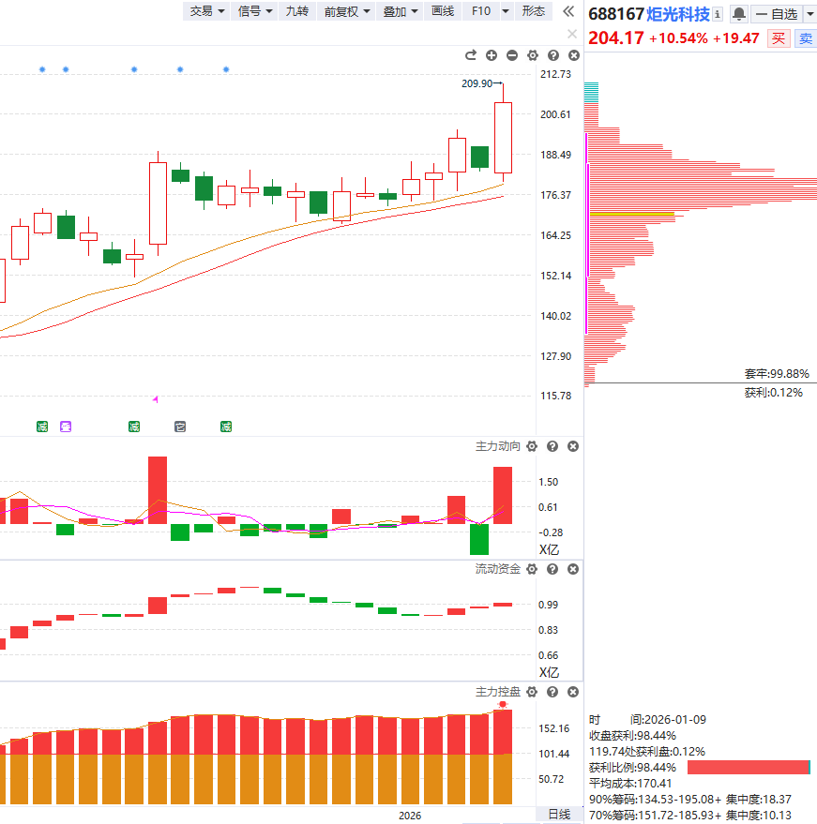
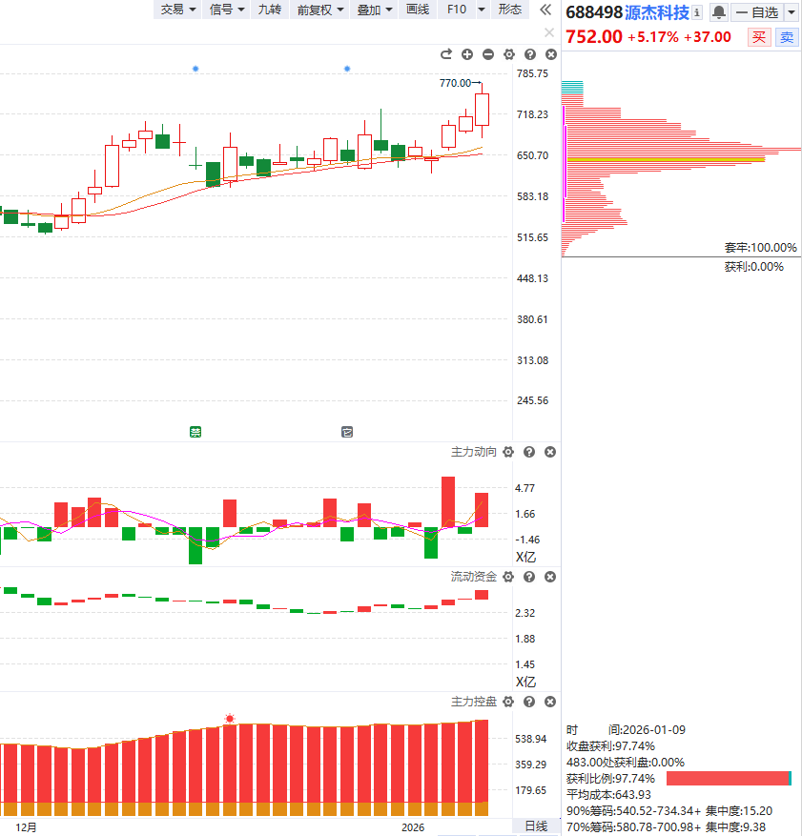
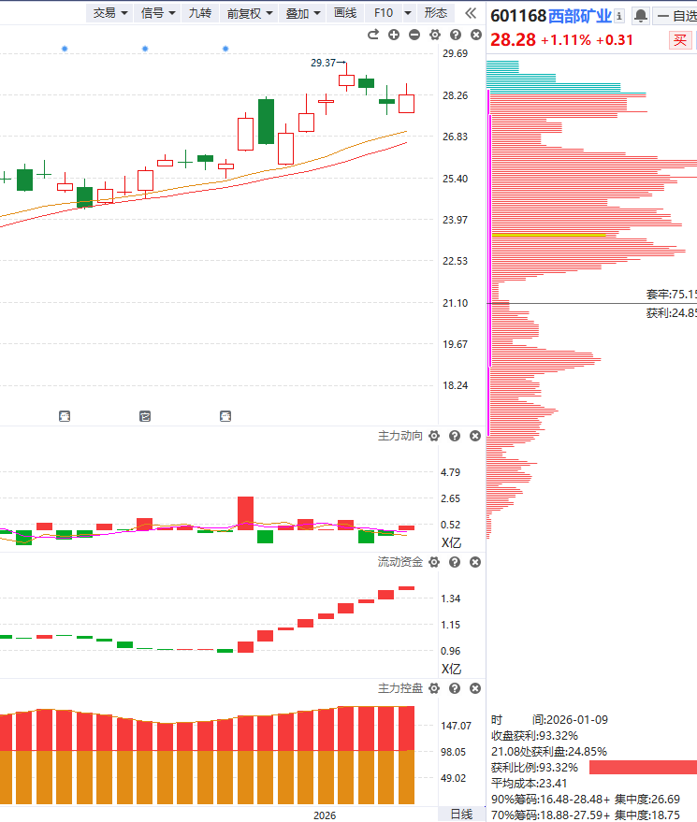
1.控盘130选突破回档

Slide 14
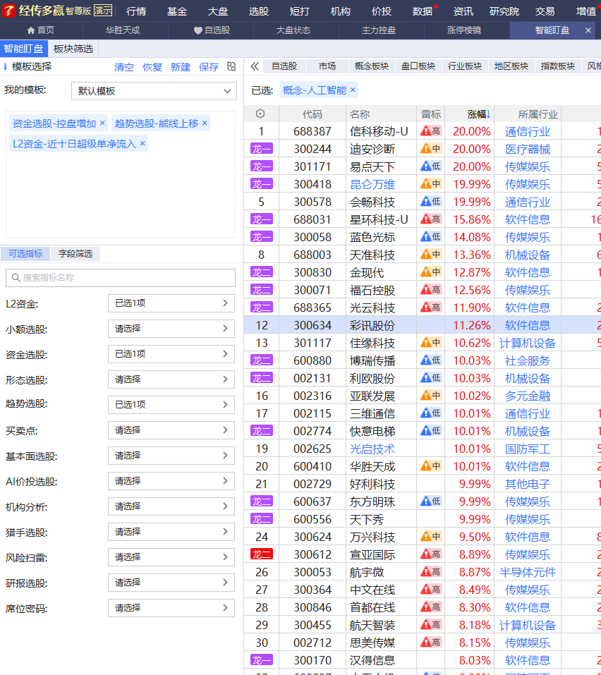
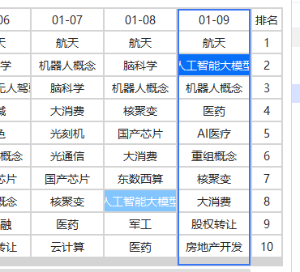
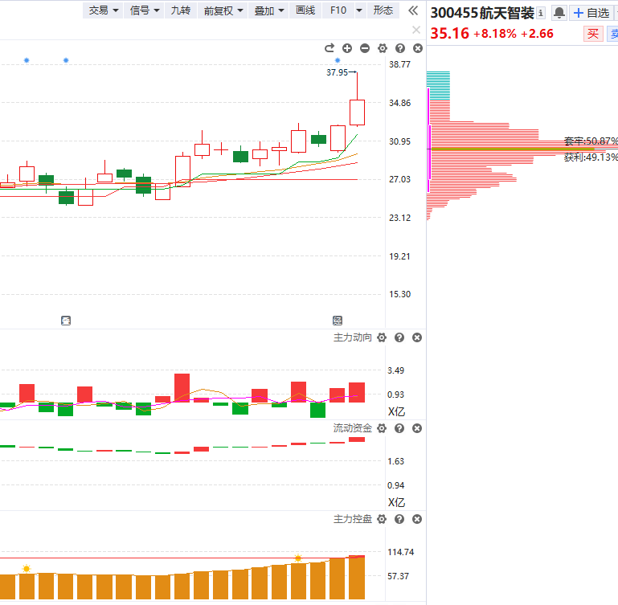
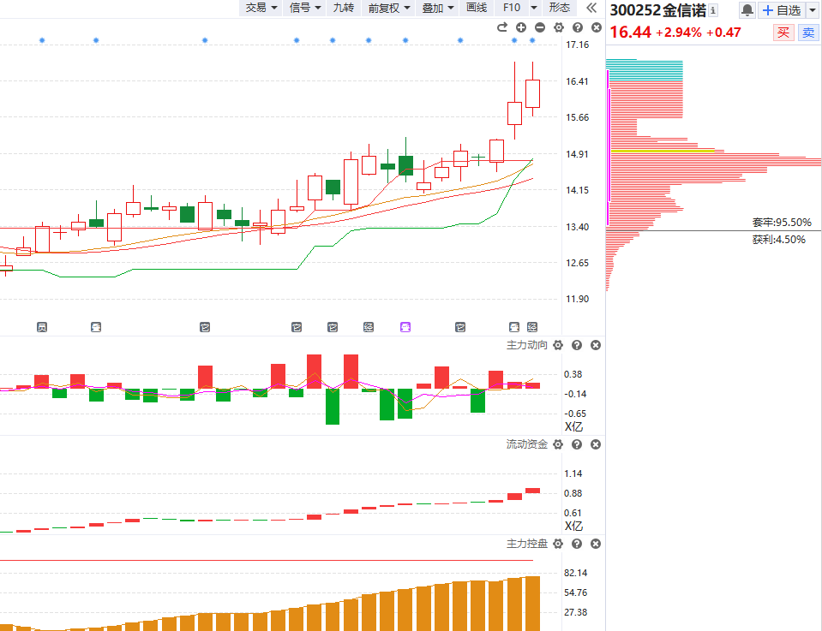
2.人工智能

Slide 15
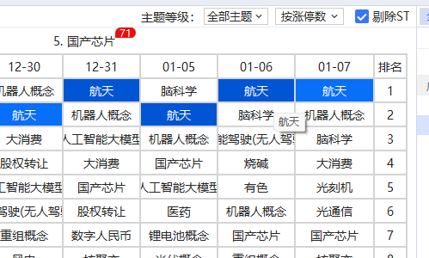
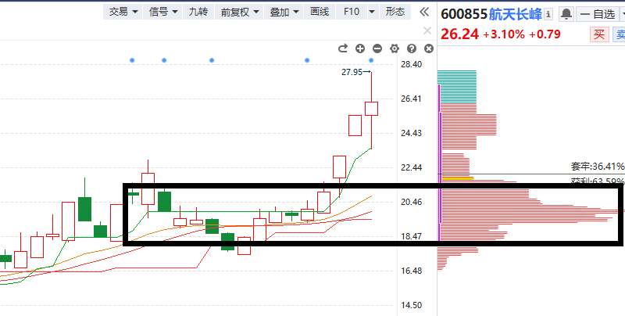
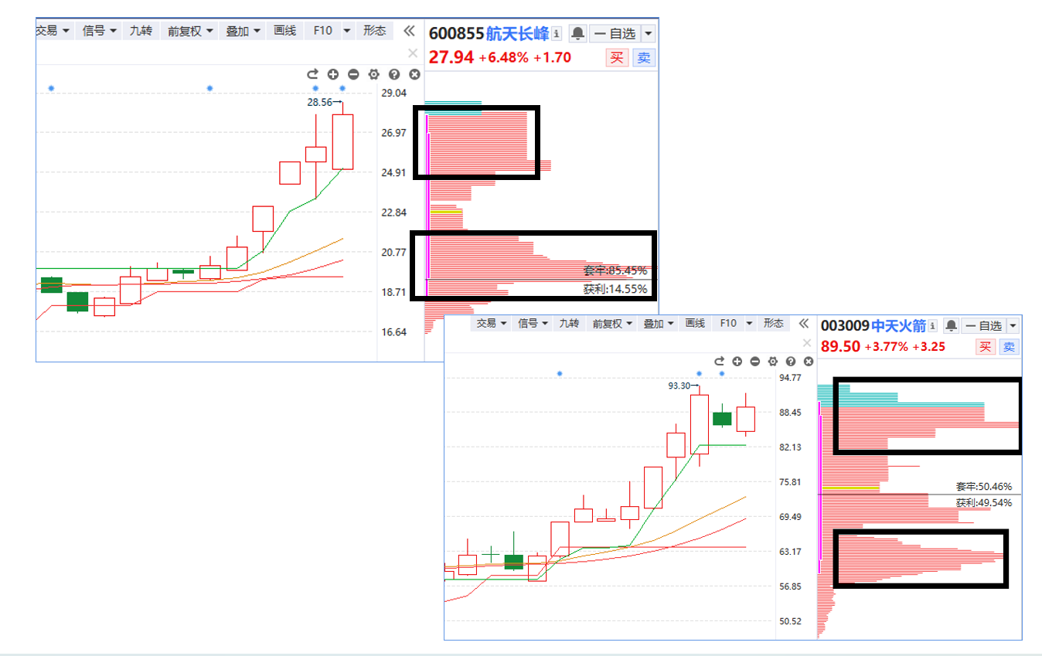
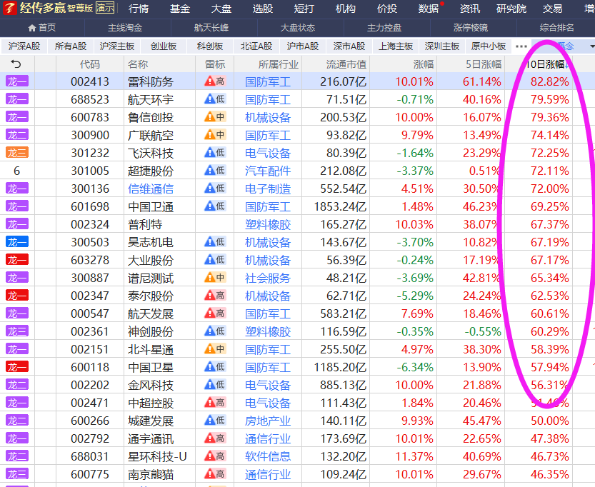
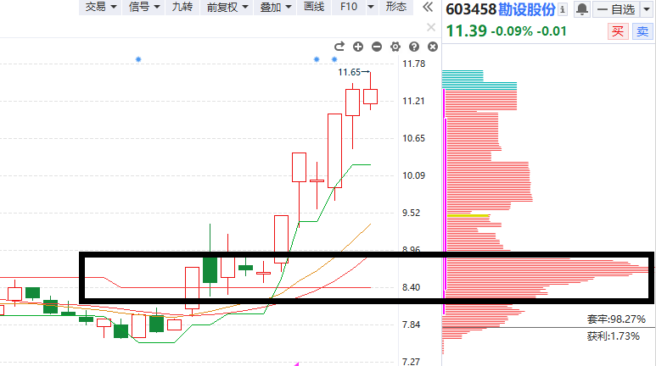
3.强势行情《彩虹战法》的选择1.7

Slide 16

附：个股走强走弱的区别

Slide 17

十一月行情展望

Slide 18






附：上涨的承压信号
2.量价（捕捞季节）背离
1.上引线、阴包阳
3.周线死叉，日线回档易破位
4.上涨资金翻绿
5.墓碑量信号
6.买单减少，大卖单出现（L2)

Slide 19


Slide 20


Slide 21


让投资遇见美好
我司所有工作人员均不允许推荐股票、不允许承诺收益、不允许代客理财、不允许合作分成、不允许私下收款，如您发现有任何违规行为，请立即拨打400-9088-988向我们举报！
风险提示：所有信息及观点均来源于公开信息及经传软件信号显示，仅供参考，不构成最终投资依据，软件作为辅助参考工具，无法承诺收益，投资者应正视市场风险，自主作出投资决策并自行承担投资风险。投资有风险，入市须谨慎！

